Slide 1
函数、极限与连续
函数
— 研究对象
分析基础
极限
— 研究方法
连续
— 研究桥梁
一、函数的概念
二、几个常用的概念函数
三、初等函数
四、极坐标

Slide 2

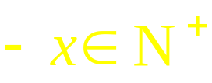


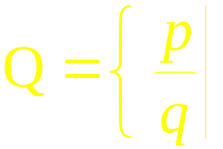

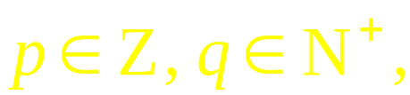

数集间的关系:
1. 实数
自然数：
加法和乘法封闭，对减法不封闭.
整 数： 对商不封闭
或
有理数 ：
有理数集的稠密性、有序性 .
p 与 q 互质
无理数：
实 数：
实数的有序性和完备性（或连续性）
x 为有理数或无理数

Slide 3


1.1.2 数集、区间与界
区间的定义： 介于某两个实数之间的全体实数. 这两个实数叫做区间的端点.
两端点间的距离(线段的长度)称为区间的长度.
有限区间
无限区间
特别的，

Slide 4
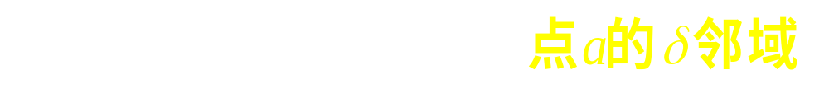








1.1.2 数集、区间与界
邻域
点a的 δ 邻域
其中 a 称为邻域中心 , δ 称为邻域半径 .
去心 δ 邻域
左 δ 邻域 :
右 δ 邻域 :

Slide 5
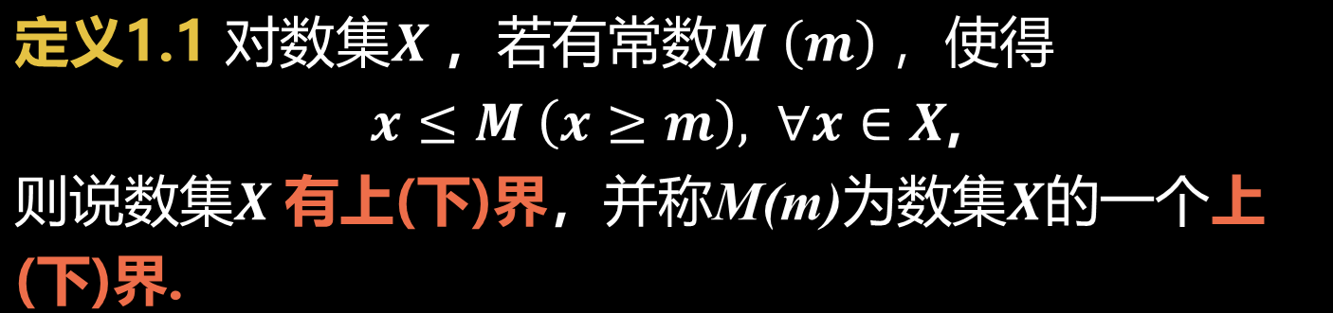
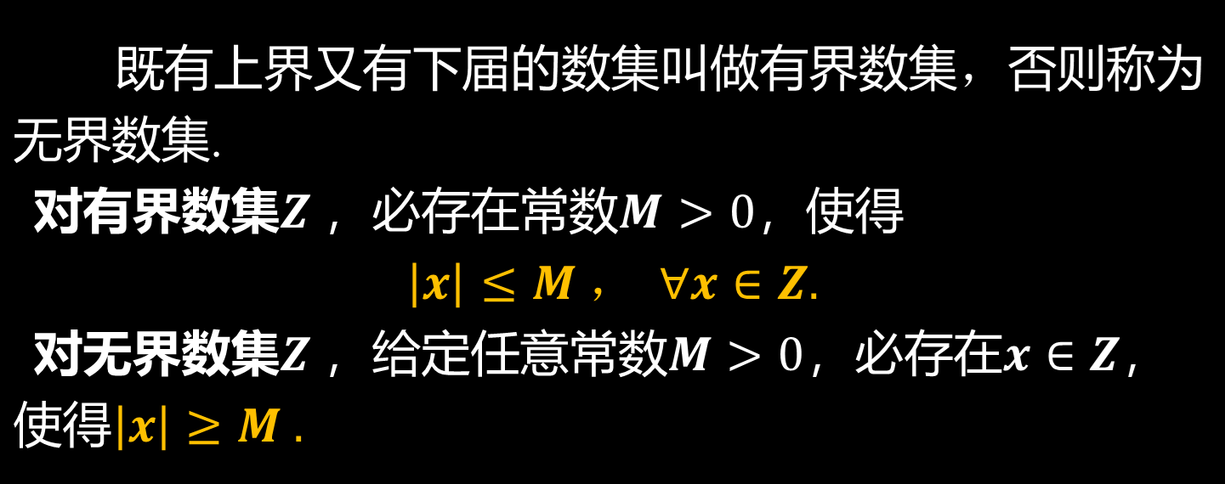
1.1.2 数集、区间与界

Slide 6
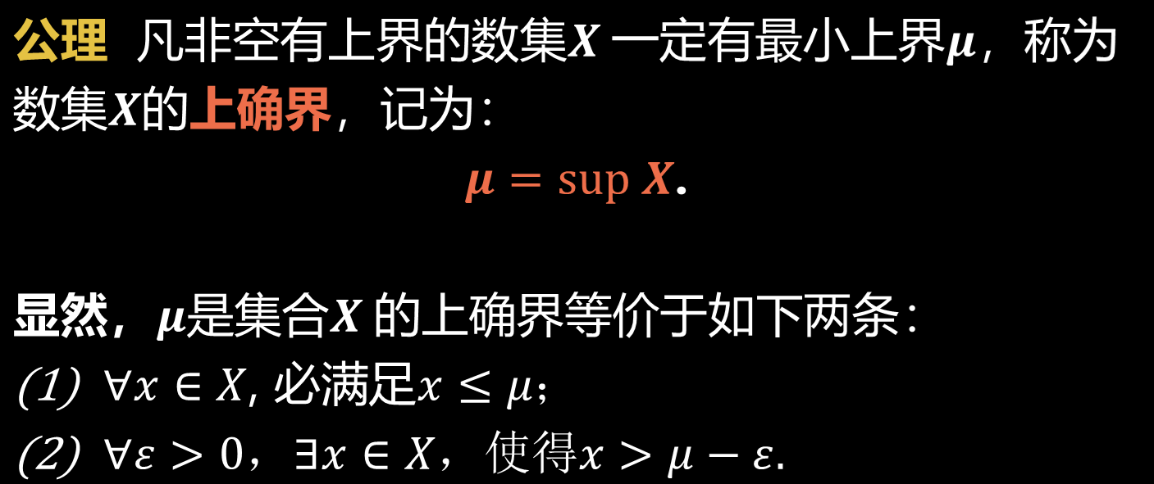
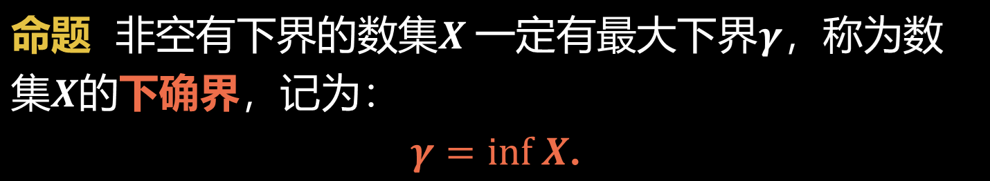
1.1.2 数集、区间与界

Slide 7




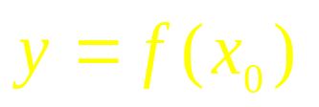
函数是描述变量间相互依赖关系的一种数学模型
定义1.2 设非空数集
x和y为两个变量，如果对于
每个 ，y按照一定法则总有确定的数值和它对应，
记为
则称y是x的函数，
定义域
因变量
自变量
对应规则
函数值

Slide 8



函数的两要素:
定义域与对应法则.
自变量
对应法则f
因变量
（自然）定义域是自变量所能取的使算式有意义的一切实数值.
当自变量在定义域内取任一值时，对应的函数值
总是唯一的，这样定义的函数称为单值函数。
多值函数

Slide 9




定义:
函数 的常用表示方法:
解析法
、图象法
、表格法
显函数、隐函数（见1.2.2）、分段函数
如, 绝对值函数
定义域
值 域

Slide 10
y
几个特殊的函数举例
1
(1)符号函数（克罗内克函数）
x
o
-1
y
4 3 2 1
(2)取整函数 y=[x]
[x]表示不超过 的最大整数
o
x
-4 -3 -2 -1
1 2 3 4 5
-1
-2
-3
阶梯曲线
-4

Slide 11
另见教材P7 平移作图、放大压缩作图、叠加作图.
(3) 狄利克雷函数
y
1
•
x
o
(4) 取最值函数
无理数点
有理数点
y
y
x
x
o
o

Slide 12

（1）函数的有界性:
y
y
M
M
y=f(x)
x
o
o
x
X
X
有界
无界
-M
-M

Slide 13
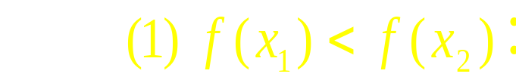
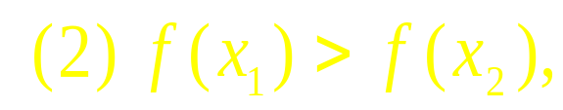
（2）函数的单调性:
设函数
且有区间
y
y
o
o
x
x

Slide 14


（3）函数的奇偶性:
若
则称 f (x) 为偶函数;
若
则称 f (x) 为奇函数.
y
y
-x
o
x
x
-x
o
x
x
偶函数
奇函数

Slide 15







(4) 函数的周期性
且
若
则称
为周期函数 ,
称 l 为周期
( 一般指最小正周期 ).
周期为 π
周期为
注: 周期函数不一定存在最小正周期 .
例如, 常量函数
例如, 常量函数
x 为有理数
狄里克雷函数
x 为无理数

Slide 16
例
解:
单值函数,
有界函数,
偶函数,
不是单调函数,
周期函数(无最小正周期)

Slide 17



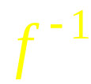
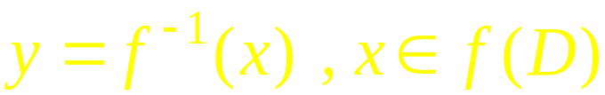

(1) 反函数
若函数
为单射,
则存在逆映射
称此映射
为 f 的反函数 .
习惯上,
的反函数记成
性质:
1) y＝f (x) 单调递增
(减)
其反函数
且也单调递增
(减) .

Slide 18






2) 函数
与其反函数
的图形关于直线
对称 .
例如 ,
指数函数
互为反函数 ,
对数函数
它们都单调递增,
其图形关于直线
对称 .

Slide 19

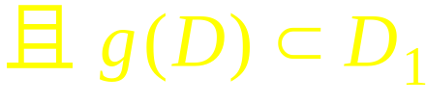

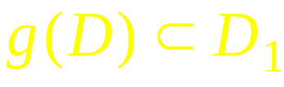





(2) 复合函数
设有函数链
①
②
则
称为由①, ②确定的复合函数 ,
u 称为中间变量.
注意: 构成复合函数的条件
不可少.
例如, 函数链 :
可定义复合
函数
但函数链
不能构成复合函数 .
两个以上函数也可构成复合函数.

Slide 20
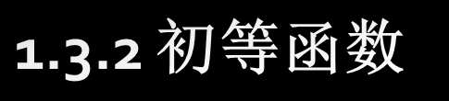
非初等函数举例:
(1) 基本初等函数
符号函数
取整函数
幂函数、
指数函数、
对数函数、
三角函数、
反三角函数
(2) 初等函数（P17）
由常数及基本初等函数
经过有限次四则运算和复合步
骤所构成 ,
并可用一个式子表示的函数 ,
称为初等函数 .
否则称为非初等函数 .
例如 ,
可表为
故为初等函数.
又如 , 双曲函数与反双曲函数也是初等函数 .
初等函数的特征：在函数的定义域内图形不间断

Slide 21
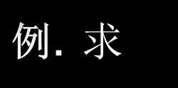

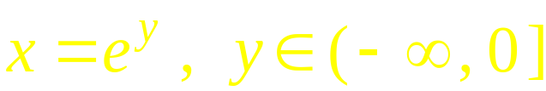
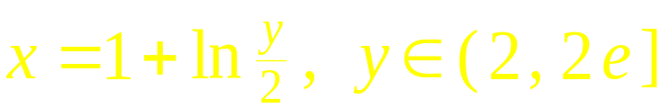




的反函数及其定义域.
当
解:
时,
则
当
时,
则
当
时,
则
定义域为
反函数

Slide 22






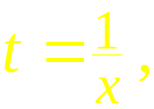

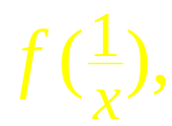




1. 设
且
时
其中
a, b, c 为常数,
且
证明
为奇函数 .
证: 令
则
由
消去
得
为奇函数 .

Slide 23









的图形与
均对称, 求证
是周期函数.
证:
由
的对称性知
于是
故
是周期函数 ,
周期为

